Slide 1




Název školy: ZŠ Klášterec nad Ohří, Krátká 676
Autor: Bc. Michael RADIMERSKÝ
Název materiálu: VY_32_INOVACE_12_32_ ORGANIZACE SPOJENÝCH NÁRODŮ
Číslo projektu: CZ.1.07/1.4.00/21.1115
Anotace: Prezentace pro 9. ročník. K výkladu

Slide 2
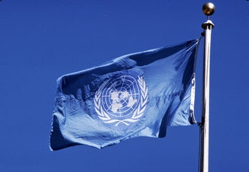
Organizace spojených národů
OSN

Slide 3
Organizace spojených národů (OSN), anglicky United Nations Organization (UNO), též Spojené národy (zkratka se nepoužívá), anglicky United Nations (UN), je mezinárodní organizace, jejímiž členy jsou téměř všechny státy světa (v červnu 2006 měla 192 členských států).

Slide 4


Slide 5
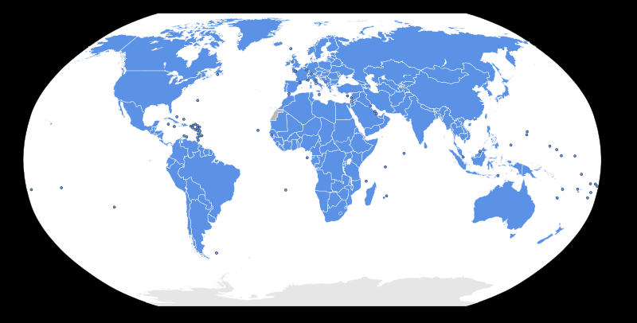

Slide 6


Slide 7
Dějiny OSN
Po definitivním neúspěchu Společnosti národů, která nedokázala zabránit vypuknutí druhé světové války, se musely hledat nové cesty poválečného mírového uspořádání.
V důsledku společného postupu proti Německu došlo ke sblížení mezi USA a SSSR. Americký prezident Franklin Delano Roosevelt objasnil během řeči v kongresu již 6. ledna 1941 svůj koncept „Čtyř svobod“, v které označil Hitlerovo počínání proti mezinárodní demokracii jako „tyranii“, již se musí důsledně čelit. Německý útok na Sovětský svaz 22. června 1941 poté připravil cestu k protiněmecké koalici, již se účastnila i Velká Británie.

Slide 8
Atlantická charta ze 14. srpna 1941 se stala základem pro pozdější Deklaraci Spojených národů (Declaration by United Nations) vydanou 1. ledna 1942. Protože při jejich přípravách nebyl přítomen SSSR, došlo ještě k dalšímu přípravnému setkání i s účastí Čínské republiky v Moskvě. Na této konferenci se ministři zahraničí budoucích vítězných mocností vyslovili pro zřízení „mezinárodní organizace k zajištění míru.“ Tento cíl byl potvrzen i 1. prosince 1943 na konferenci v Teheránu.

Slide 9
Na konferenci v americkém Bretton Woods v červnu 1944 byly položeny základy nového měnového a hospodářského systému a založen Mezinárodní měnový fond a Světová banka. Zástupci spojenců se sešli dojednat strukturu budoucí mezinárodní organizace ve washingtonském zámečku Dumbarton Oaks v srpnu 1944. Ke konečné dohodě mocností ovšem došlo až na jaltské konferenci v únoru 1945 a podepsání Charty Spojených národů na konferenci v San Francisco 26. června 1945. Charta začala platit 24. října 1945, poté co ji jako 51. stát ratifikovalo Polsko. Tento den je každoročně vzpomínán jako Den Spojených národů.
Ještě ve stejném roce byly založeny FAO (Organizace pro výživu a zemědělství), UNESCO (Organizace OSN pro výchovu, vědu a kulturu), IMF (Mezinárodní měnový fond) a Světová banka.

Slide 10
Vznik a historie OSN
Organizace Spojených Národů(OSN) je organizace, jejímž cílem je udržovat mezinárodní mír a bezpečnost, rozvíjet přátelské vztahy mezi národy a podporovat hospodářskou, kulturní a humanitní spolupráci. OSN se vyvinula z koalice států bojujících proti fašismu ve druhé světové válce. Tyto státy podepsaly 1.1.1942 Deklaraci Spojených národů, nebo k ní později přistoupili. Na konci Druhé světové války byla OSN založena mezinárodní smlouvou zvanou Charta Spojených národů, podepsanou 26.6.1945 na konferenci o mezinárodní organizaci v San Franciscu. OSN oficiálně vznikla 24.10.1945, kdy její Charta nabyla platnosti. Tento datum najdeme v kalendáři jako Den Spojených národů. Tato společnost, kterou zakládalo 51 členských států měla za úkol nahradit Společnost národů, která měla stejné cíle, ale zklamala a nedokázala zabránit vzniku Druhé světové války. OSN postupně přijímala další členské státy, tato činnost však byla brzděna takzvanou Studenou válkou. Velký nárůst členských států, bojujících za mír byl proto zaznamenán až koncem padesátých let, potom po rozpadu SSSR. Dnes má OSN 192 členských států, které se zaměřují především na boj proti terorismu a rasismu. Jen málokterý stát ještě není členem OSN, například Vatikán. Česká republika je členem OSN od začátku roku 1993.

Slide 11
OSN dnes
Hlavní centrum OSN je v New Yorku, další velká centra najdeme například v Ženevě a ve Vídni. Pro porušování Charty OSN, která se stále dodržuje může být kterýkoliv členský stát vyloučen. Veškerá činnost této mezinárodní organizace je financována z příspěvků členských států, které jsou vyměřovány podle jejich velikosti a hospodářské vyspělosti. Úředními jazyky OSN jsou angličtina, španělština, čínština, ruština, francouzština a na důležitějších schůzích také arabština.

Slide 12
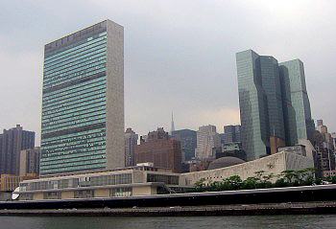

Slide 13
Valné Shromáždění
Mezi hlavní orgány OSN patří Valné shromáždění, složené ze zástupců všech členských států, na kterém má každý jeden stejně platný hlas. Koná se každý rok na podzim, může být ale svoláno v mimořádných situacích. Projednává všechny záležitosti spadající do pravomoci OSN, jako je například přijímání nových členských států. Pokud se jedná o důležitá rozhodnutí, musí se dohodnout dvě třetiny států, u situací které nejsou takového rozsahu stačí většina.

Slide 14
Rada bezpečnosti
Dále sem patří Rada bezpečnosti, která nese odpovědnost za mezinárodní mír a nebezpečné situace. Rada bezpečnosti je složená z Číny, Francie, Ruska, Velké Británie, USA a zbylých deset států je voleno Valným shromážděním vždy na dva roky. V letech 1994 – 1995 byla členem Rady bezpečnosti i ČR. U důležitějších rozhodnutích platí u pěti pevně stanovených států v Radě bezpečnosti právo veta. Vetovat rozhodnutí však nesmí stát, který není na hlasování přítomen nebo se zdrží hlasování. Pokouší se vést mezinárodní spory co nejmírnější cestou, a snaží se je urovnat. Snaží se především řešit spory, které by mohly ohrozit mezinárodní mír a bezpečnost.

Slide 15
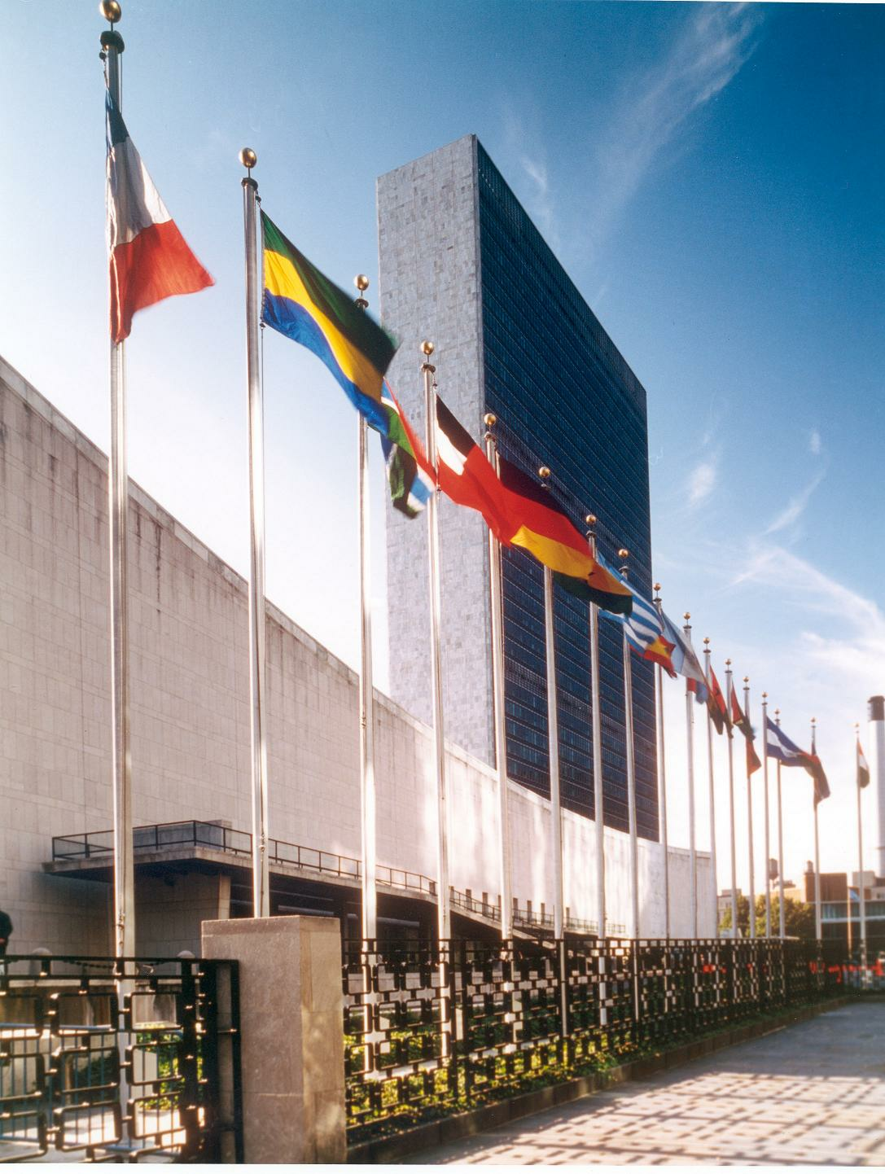

Slide 16
Hospodářská a sociální rada
Tato rada se skládá z 54 členských států. Zabývá se otázkami týkajícími se hospodářství, kultury, výchovy, zdravotnictví a podobně. Svá usnesení doporučuje na Valném shromáždění, jednotlivým státům nebo jiným organizacím spadajícím pod OSN. Hospodářská a sociální rada koordinuje činnosti těchto organizací, které vznikly například mezinárodními dohodami. Této radě je podřízeno pět regionálních komisí, kterými jsou Hospodářské komise pro Evropu, Afriku, Latinskou Ameriku a karibskou oblast, Asii a Tichomoří a pro západní Asii. Hospodářská a sociální rada se také zabývá ochranou lidských práv a svobod.

Slide 17
Poručenská rada
Zabývala se správou některých nesamostatných území. Měla za úkol sledovat takzvanou poručenskou soustavu vytvořenou podle Charty OSN. Účelem této soustavy bylo podporovat povznesení obyvatel těchto území k samosprávě a nezávislosti. Mezi tyto území patřili kolonie Japonska a Itálie. Těchto území bylo celkem 11, a všechny se postupně osamostatněly nebo se připojili k jinému státu. Poručenská rada zastavila svou činnost v roce 1994.

Slide 18
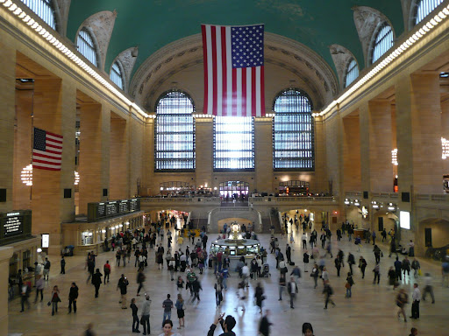

Slide 19
Mezinárodní soudní dvůr
Má sídlo v Nizozemském Haagu. Řeší mezinárodní spory, které mu předloží státy. Dvůr se skládá z patnácti nezávislých soudců, kteří jsou znalci mezinárodního práva z různých zemí. Všichni soudci jsou voleni Valným shromážděním a Radou bezpečnosti na devět let. Pokud se země neřídí rozsudkem, je možno se obrátit na Radu bezpečnosti, která může rozhodnout o potřebných opatřeních aby byl rozsudek vykonán.

Slide 20
Sekretariát OSN
V jeho čele stojí generální tajemník OSN, který je nejen hlavním správním úředníkem OSN, ale jsou mu také svěřovány diplomatické úkoly, zvláště při urovnávání mezinárodních konfliktů.

Slide 21
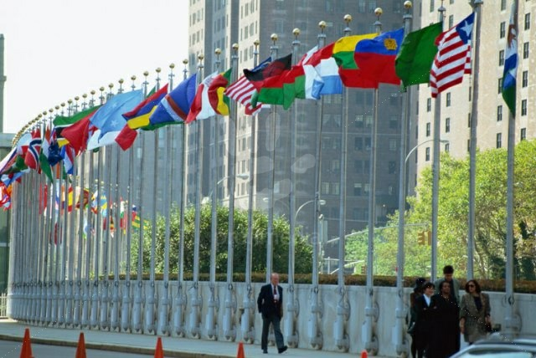

Slide 22
Výsledky práce OSN
Za více než půlstoletí existence dosáhla OSN mnoha pozitivních výsledků, ale zaznamenala také mnoho neúspěchů. Původní představu, podle níž měla být OSN účinným nástrojem mezinárodní bezpečnosti se nepodařilo zcela naplnit. Byly však uskutečněny četné mírové operace OSN, díky kterým byly pozastaveny, nebo zcela urovnány mnohé mezinárodní i vnitřní konflikty. OSN značně pomohla procesu dekolonizace a vzniku nových samostatných států. OSN bojuje proti nemocím, hladu, katastrofám a tak dále. Podporuje rozvoj jednotlivých zemí. Velké úspěchy také zaznamenala v ochraně lidských práv a svobod. Je postavena na mezinárodních dohodách a smlouvách.

Slide 23
Rozvojové cíle tisíciletí
Cíle OSN do roku 2015:
snížit chudobu a sociální vyloučení
dosáhnout univerzálního primárního vzdělávání
prosazovat rovnost mužů a žen a poskytovat ženám více možností prosadit se ve společnosti
snížit dětskou úmrtnost
zlepšit zdraví matek
boj s HIV/AIDS, malárií a dalšími nemocemi
zajistit environmentální udržitelnost
vybudovat globální partnerství pro rozvoj
udržovat mezinárodní mír a bezpečnost

Slide 24
Internetové zdroje pro obrázky:
http://www.osn.cz/_img/up/fb1a5ca70444a3819e97fe03bbbd300e.jpg
http://www.evropa2045.cz/hra/klara/napoveda/html/obr/osn.jpg
http://www.cojeco.cz/attach/ilustrations/3aaac9fd20f9f.jpg
http://cs.wikipedia.org/wiki/Soubor:United_Nations_Members.svg
http://www.newyork.estranky.cz/img/picture/199/United_Nations_HQ_-_New_York_City.jpg
http://lh5.ggpht.com/_OkjVDIRvqwA/TMVAU1m8OBI/AAAAAAAAArk/wqW9kepsnn0/P1120032.JPG
http://www.profimedia.cz/fotografie/line-vlajek-mimo-osn-building-manhattan-new/profimedia-0034223739.jpg

Slide 25
Použité zdroje:
Obrázky jsou z www.google.cz a nepodléhají žádným autorským právům.
Není-li uvedeno jinak je materiál dílem autorky podle učebních osnov odpovídajících ŠVP vyučovaných podle učebnic:
CSC. ČAPKA, František doc. PhDr. Dějepis pro 9. ročník. Novověk, moderní dějiny. 1. vydání. Nový Malín: Nová škola, s. r. o., 2010. učebnice vytvořená v souladu s RVP ZV. ISBN 978-80-7289-185-6.
Učebnice je vybavena doložkou: „Schválilo MŠMT čj. 11336/2010-22 dne 24. června 2010 k zařazení do seznamu učebnic pro základní školy jako součást ucelené řady učebnic pro vzdělávací obor Dějepis s dobou platnosti šest let.

